Slide 1
网络性能评估与测试
Network Performance Evaluation and Testing
张新有 副教授
Sichuan Network Communication Key Technology Laboratory
xyzhang@swjtu.edu.cn
87601745-604

Slide 2
第7讲：测试描述语言
与支撑工具
7.1 测试描述语言概述（TTCN/Tcl/Ruby/Java）
7.2 TTCN概述
7.3 TTCN-3及支撑工具
7.4 TCL
网络性能评价与测试

Slide 3
7.1 测试描述语言概述
测试描述语言也称为测试控制数据描述语言、测试集描述语言，是用来描述测试集及控制测试例执行过程的语言(符号)。
目前测试控制数据描述语言大体分为以下三类：
1) 标准化机构定义的标准语言。如ISO/IEC9646-3的TTCN (Tree and Table Combined Notation)及欧洲通信标准化委员会(ETSI)改进后于2001年6月发布的第3版TTCN，即TTCN-3 (Testing and Test Control Notation Version 3)。
2) 测试业界既成事实标准。如Tcl，Ruby等解释性语言。
3) JAVA等编译性语言。
网络性能评价与测试

Slide 4
1、TTCN
长期以来，测试例的规格基本上都是采用各种非形式化的方式，如判断表、判断树或其他的自然语言说明。
ISO9496首先提出了一种形式测试描述语言--TTCN，其主要表现为树表结合形式，具有明确的语法和语义，且是可执行的。它针对测试领域，提供了许多有用的元素。TTCN有两种格式：图形格式(TTCN.GR)和机器可处理格式(TTCN.MP)。TTCN.GR是用表格形式定义的，直观易懂，适于人工阅读，屏幕编辑。TTCN.MP是用巴克斯范式BNF描述的。
TTCN-3是对TTCN完全进行了重新设计，丰富了内容，逐渐发展成为一种广为接受的测试描述语言。
网络性能评价与测试

Slide 5
2、TCL/Expect/Tk
1) TCL (Tool Command Language)：是一种解释执行的脚本语言，它提供了通用的编程能力：支持变量、过程和控制结构；同时TCL还拥有一个功能强大的固有的核心命令集。
TCL的解释器是用C\C++过程库实现的，因此可把TCL看作一个C库，库中有丰富的用于扩展TCL命令的C\C++过程和函数，可很容易在C\C++应用程序中嵌入TCL，且应用程序可根据需要对TCL进行扩展。可针对某特定应用领域对TCL的核心命令集进行扩展，加入适合于应用领域的扩展命令，甚至可加入新的控制结构，TCL解释器将把扩展命令/控制结构与固有命令/控制结构同等看待。扩展后的TCL将可继承TCL核心部分的所有功能，也可根据需要屏蔽掉TCL的某些固有命令/控制结构。
网络性能评价与测试

Slide 6
通过对TCL的扩展、继承或屏蔽，用户不用象其他计算机语言那样对词法、语法、语义、语用等各方面加以定义，就可方便的为自己的应用领域提供一种功能完备的脚本语言。
TCL良好的可扩展性使得它能很好地适应产品测试的需要。测试任务常常会由于设计和需求的改变而迅速改变，往往让测试人员疲于应付；利用TCL的可扩展性，测试人员就可迅速继承多种新技术，并针对产品新特点迅速推出扩展TCL命令集，以用于产品的测试中，可以较容易跟上设计需求的变化。
网络性能评价与测试

Slide 7
另外，因为TCL是一种比C\C++语言有着更高抽象层次的语言，使用TCL可以在一种更高的层次上编写程序，它屏蔽掉了编写C\C++程序时必须涉及到的一些较为烦琐的细节，可以大大地提高开发测试例的速度。而且使用TCL语言写的测试例脚本，即使作了修改，也用不着重新编译就可以调用TCL解释器直接执行，可以省去不少时间。
TCL目前已成为自动测试中事实上的标准。
网络性能评价与测试

Slide 8
2) Expect: 是一个免费的编程工具语言，用来实现自动和交互式任务进行通信，而无需人的干预。Expect的作者Don Libes在1990年开始编写Expect时对Expect做有如下定义：Expect是一个用来实现自动交互功能的软件套件(Expect [is a] software suite for automating interactive tools)。
使用它系统管理员的可以创建脚本用来实现对命令或程序提供输入，而这些命令和程序是期望从终端(terminal)得到输入，一般来说这些 输入都需要手工输入进行的。Expect则可以根据程序的提示，模拟标准输入提供给程序需要的输入来实现交互程序执行，甚至可以实现简单的BBS聊天机器人。
网络性能评价与测试

Slide 9
随着时间的推进，Expect是不断发展，其功能越来越强大，已经成为系统管理员的的一个强大助手。
Expect需要Tcl编程语言的支持，要在系统上运行Expect必须首先安装Tcl。
3) Tk (Tool Kit): 是基于Tcl的图形程序开发工具箱，是Tcl的重要扩展部分。Tk隐含许多C/C++程序员需要了解的程序设计细节，可快速地开发基于图形界面 Windows 的程序。
网络性能评价与测试

Slide 10
表7-1 三种语言比较
 | C++ | Tcl/Tk | Java
运行程序速度 | 快 | 与 C++可比 | 慢
调试难易程度 | 复杂, 每次修改完代码需重新编译 | 简单；修改完代码可直接运行 | 比较简单；修改完代码需重新编译成Byte Code， 且编译速度很慢
程序代码复杂程度，以grep为例 | 复杂；50行程序代码 | 简明；10行程序代码 | 比较简单；40行程序代码
系统资源占用情况 | 200MB HD，32MB Memory | 3MB HD，4MB Memory | 20MB HD，4MB Memory
代码可维护性 | 好 | 一般 | 较好
可移植性 | 较好 | 非常好 | 好
学习难度 | 复杂，难掌握 | 简单易学 | 有一定难度，需要有面向对象程序设计的概念
网络性能评价与测试

Slide 11
3、Ruby
Ruby是一种完全面向对象的语言，与Python、Perl和Smalltalk这3种编程语言有些类似，语法简单，是解释执行的脚本语言，代码的可读性高，号称“最接近自然语言的编程语言”。Ruby语言起源于日本，它的研发者是日本人松本行弘 (Matsumoto Yukihiro)。
松本行弘在1993年开始着手Ruby语言的研发工作，其初衷是为了提高编程的效率。
目前Ruby语言的应用日趋广泛，也已经成为软件自动化测试的主要语言之一。
网络性能评价与测试

Slide 12
Ruby语言的主要特点如下。
1）纯的面向对象语言
在Ruby中，一切皆是对象。下面举一个例子来更直观地说明Ruby语言的这一特点。
在Java中，求一个数的绝对值的代码如下。
int c = Math.abs(-20);
而在Ruby语言中，一切皆是对象，也就是说“-20”这个数也是一个对象，因此求一个数绝对值的Ruby代码形式如下。 c = -20.abs 。
网络性能评价与测试

Slide 13
2）解释型脚本语言
Ruby是解释型脚本语言，它既有脚本语言强大的字符串处理能力和正则表达式，又不失解释型语言的动态性。一方面，在最初设计Ruby语言时，Ruby的研发者考虑到文字处理方面的需要，借鉴了Perl语言在文字处理方面的成功经验。另一方面，将Ruby语言设定为一种解释型语言，Ruby的动态性使得由Ruby语言编写的程序不需要事先编译即可直接运行，这为程序的调试带来了方便。同时，这一特点可以实现开发过程中的快速反馈。
网络性能评价与测试

Slide 14
3）其他特点
（1）动态载入，可以在运行时候重定义自己，类也可以在运行时继承或取消继承。
（2）自动内存管理机制。
（3）多精度整数。
（4）迭代器和闭包。
（5）开源项目，有大量活跃的社区支持Ruby语言。
网络性能评价与测试

Slide 15
4）基于Ruby的测试工具：Watir
Watir是基于Ruby构建的自动化测试框架，它的全称是Web Application Testing in Ruby。与其他的商业工具相比Watir不但灵活小巧，而且功能也十分强大。Watir是一个开源的产品，它允许对网页上的对象的直接操作，例如html和JavaScript。不过Watir仅仅是对IE进行控制的，如果想要操控其他的浏览器例如Firefox或Safari就需要安装相应的Watir库。总之，Watir是一个面向浏览器来开发和运行的一个自动化测试工具。
网络性能评价与测试

Slide 16
4、Java
1）广泛应用的面向对象语言。
2）有强大的功能。
3）有众多软件测试工具。单元测试工具：
⬥ Jtest是parasoft公司推出的针对Java语言的白盒测试工具，自动实现Java的单元测试和代码验证。
⬥ Jmeter是Apache组织的开源代码项目，进行功能和性能测试。
⬥ Junit是一个java开源测试框架，是Xunit测试框架的实现
网络性能评价与测试

Slide 17
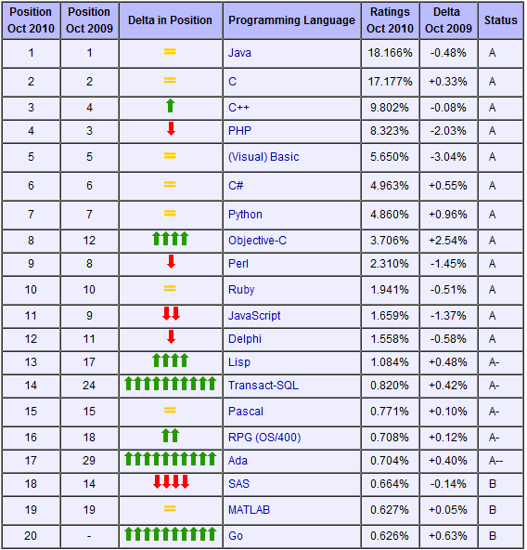
附：
2010年10月TIOBE公布的各编程语言排名情况
网络性能评价与测试

Slide 18
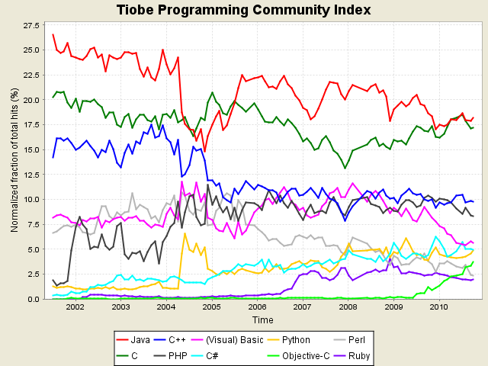
网络性能评价与测试

Slide 19
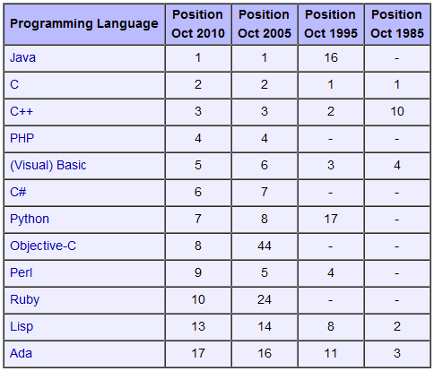
前十名编程语言在5年、10年、15年前的排名情况
网络性能评价与测试

Slide 20
Position | Programming Language | Ratings | Position | Programming Language | Ratings
21 | NXT-G | 0.616% | 36 | Scratch | 0.361%
22 | PowerShell | 0.615% | 37 | R | 0.360%
23 | PL/SQL | 0.605% | 38 | Visual Basic .NET | 0.325%
24 | Lua | 0.556% | 39 | CL (OS/400) | 0.324%
25 | ABAP | 0.552% | 40 | Haskell | 0.318%
26 | Scheme | 0.523% | 41 | cT | 0.311%
27 | Fortran | 0.463% | 42 | JavaFX Script | 0.307%
28 | Object Pascal | 0.453% | 43 | Prolog | 0.288%
29 | Alice | 0.448% | 44 | APL | 0.276%
30 | LoGo | 0.417% | 45 | IDL | 0.269%
31 | C shell | 0.410% | 46 | Forth | 0.268%
32 | Tcl (去年50名) | 0.399% | 47 | JScript.NET | 0.266%
33 | D | 0.399% | 48 | Smalltalk | 0.246%
34 | COBOL | 0.383% | 49 | Scala | 0.239%
35 | ActionScript | 0.365% | 50 | ML | 0.230%
网络性能评价与测试

Slide 21
7.2 TTCN概述
作为一种测试描述语言，TTCN的主要成份是测试集(Test Suite)。一个测试集的TTCN描述包含四部分：
1、测试集概述(Suite Overview)、
2、定义部分(Declaration Part)、
3、约束部分(Constraint Part)
4、动态部分(Dynamic Part)。
网络性能评价与测试

Slide 22
1、测试集概述 (Suite Overview)
测试集概述的目的是提供足够信息以便使测试集的使用者更好地理解测试集，方便地使用测试集。其主要信息项目包括：
测试集名称；
测试集所参照的协议标准；
测试集所参照的实现协议一致性的申明条款(PICS)和实现协议测试的附加信息(PIXIT)；
说明PICS和PIXIT的各条款映射到测试集的部分；
说明测试集适应的测试方法；
列出测试例、测试步以及各变量、参数等符号的索引。
网络性能评价与测试

Slide 23
2、定义部分(Declaration Part)
约束部分和动态部分要使用的所有符号都必须在定义部分进行具体定义和描述。这些符号主要包括下列几类：
  测试集的参数、变量和常量定义；
  用户定义的类型和操作；
  PCO的定义；
  ASP类型定义、ASP各参数定义、ASP参数组合说明；
  PDU类型定义、PDU字段(域)定义、PDU字段组合说明；
  定时时钟的说明；
  缩写符号说明或别名说明。
网络性能评价与测试

Slide 24
表7-2是ISO传输层协议测试集中的PCO类型定义(PCO type in TTCN.GR form)，它的PCO实际是TSAP和NSAP，TSAP是UT 和IUT的接口，NSAP是LT和IUT的接口。
表7-2 PCO类型定义
Name | Type | Role | Comments
L | NSAP | LT | NSAP as LT
U | TSAP | UT | TSAP as UT
网络性能评价与测试

Slide 25
3、约束部分 (Constraint Part)
测试数据通过定义约束部分来实现对ASP的参数和PDU字段的值进行限制。对发送和接收方来说，约束的意义不同。当UT或LT向IUT发送ASP或PDU时，“约束”的含义是：ASP参数值和PDU等于约束值。当UT或LT从IUT接收ASP或PDU时，“约束”的含义是：所接收的ASP的参数或PDU字段必须符合约束值。
网络性能评价与测试

Slide 26
约束通常用两种方法表示：第一种方法是利用定义部分说明的参数和常数；第二种方法是用定义部分申明的变量作为参数传递给约束定义。
除此之外，约束定义还使用三个特殊符号，用来说明特殊约束条件。
“-” 表示省略ASP参数或PDU字段；
“?” 表示在接收时，该参数或字段可以为任意值，但类型必须相同；
“*” 表示“—”和“？”种任意一种情况。
网络性能评价与测试

Slide 27
表7-3是一个ISO传输协议的连接请求报文的一个约束(对应于一个测试数据)，PDU的字段域的约束直接用数值表示。
表7-3 PDU约束定义
PDU Name：T_CONNECTI | Constraint Name：TCON_1
Field Name | Value
Source | ‘1000’B
Destination | ？
T_Class | 0
User Data | ？
网络性能评价与测试

Slide 28
4、动态部分(Dynamic Part)
动态部分是测试集的主体部分，它由多个测试例、测试步和默认步(Default Steps)组成。测试例，测试步和默认步的表格形式和BNF描述基本相同，不同的是表格关键词不同。
在TTCN表示下，一个测试例最终可以归结为一组TTCN语句。TTCN也提供了顺序、选择、跳转、循环等控制语句。它的基本语句是事件语句，一个事件就是一个消息的发送或者接收、一个时钟的超时。发送事件Send用符号“!”后跟要发送的消息名称来指示；接收事件Receive用符号“?”后跟要接收的消息的名称来指示。在Send和Receive事件前可以设定事件所发生的地点即PCO的名称。
网络性能评价与测试

Slide 29
TTCN还提供了赋值表达式、布尔表达式和定时器操作语句(START, STOP等伪事件)。各种语句是TTCN动态行为描述的主要部分。
表7-4是一个实例化的测试案例。该案例旨在检查IUT是否有基本的连接能力和数据接收能力。
说明：标号LOOP为GO TO (→)语句应用。第五行：[x<5]→LOOP表示，当变量x的值小于5时，测试转移到LOOP行。
网络性能评价与测试

Slide 30
表7-4 测试案例描述
Test Case Dynamic Behavior
Reference: TTCN_EXAMPLE/TREE_EXAMPLE-1 Identifier: TREE_EX_1 Purpose: To illustrate the use of tree Default:
Behavior Description | Label | Constraint Reference | Verdict | Comments
L!CONNECTreq L?CONNECTconf L!DATAreq L?DATAind [x<5]→loop L!DISCreq L?DISCind L?DISCind | loop | CR1 CC1 DTR1 DTI1 DSCR1 DSCI1 DSCI1 | pass inconc fail | request.. ..confirm send data rev.data repeat
网络性能评价与测试

Slide 31
7.3 TTCN-3及支撑工具
7.3.1 What is TTCN-3?
Testing and Test Control Notation Version 3
Internationally standardized testing language，Product of the ETSI Technical Committee MTS (Methods for Testing and Specification)
A programming language that has been used for more than 15 years in standardization as well as industry
  Specifically designed for black box testing and certification
  Constantly developed and maintained at ETSI by a team of leading testing experts from industry, institutes, and academia。
网络性能评价与测试

Slide 32
What is TTCN-3?
A testing technology that applies to a variety of application domains and types of testing
  Knowledge of TTCN-3 is valuable both for employees as well as employers due to its wide applicability
  Offers potential for reducing training and test maintenance costs significantly
  Proven to work in very large and complex industrial tests, e.g., 3G network elements
网络性能评价与测试

Slide 33
Application Range of TTCN-3
TTCN-3可以用做多种通信端口上的各种响应系统测试的描述语言。典型的应用领域是协议测试(包括移动协议和互连网协议)、服务测试(包括增补服务)、模块测试、基于平台、APIs等的CORBA测试。
TTCN-3也不仅仅局限于一致性测试，它可用于多种类型的测试，如互操作性测试(Interoperability Testing)、性能测试(Performance Testing)、鲁棒性测试(Robustness Testing)、回归测试(Regression Testing)、集成和系统测试(Integration and System Testing)。
TTCN-3也用在其他测试领域。
网络性能评价与测试

Slide 34
Expansion of TTCN-3 Use
Test Type
Test Domain
Laboratory
Integration
Distributed
Layer
Telecom
Internet
Transport
Unit
Module
网络性能评价与测试

Slide 35
7.3.2 TTCN-3核心语言
TTCN-3是TTCN的重新设计，由TTCN-3核心语言或其可选择的表现形式构成，其表格形式和TTCN的类似。下面主要对其核心语言部分进行阐述。
1、TTCN-3的核心语言
TTCN-3核心语言可独立作为一种文本形式的语言，也可作为工具间的一种互交换格式，或作为其不同表达格式的语义基础。
TTCN-3规格书中目前已规定三种表示式，即核心语言(Core Language)、图形格式(Graphical Format)和表格格式(Tabular Format)，其他的表示形式可由使用者自定。
网络性能评价与测试

Slide 36
核心语言是TTCN-3中最重要与基本的部分，以文字模式表示，除了是TTCN工具间的标准化交换格式之外，更是各种表示格式的语义基础。核心语言使用时可以独立于表示格式，但是表格格式和图形格式却不能独立于核心语言使用。这些表示格式的使用和实现必须基于核心语言。
图1/2，TTCN-3的不同表现形式提供了面向不同应用的视图。不同的应用可选择不同形式来描述测试用例。
各种表示格式之间可以互相转换(图3)。
网络性能评价与测试

Slide 37

The Core Language
and Other Presentation Formats (Fig 1)
Text format
Core format is text based (most popular)
TTCN-3 can be edited or viewed in other formats
  Tabular format
  (for TTCN-2 people)
  Graphical format (good for visual overview)
  Other standardized formats in the future?
  Proprietary formats possible
Tabular Format₁
TTCN-3 Core Language
Graphical Format₂GFT
Presentation Format₃
Presentation Format_{n}
网络性能评价与测试

Slide 38
Use of TTCN-3 With Other Languages (Fig 2)
TTCN can be integrated with types systems of other languages
Fully harmonized with ASN.1 (1997)
Harmonized with other languages：IDL, XML, C/C++，etc.
ASN.1 Types & Values₁
XML Types & Values₂
TTCN-3 Core Language
IDL Types & Values₃
Other types & Values_{n}
网络性能评价与测试

Slide 39
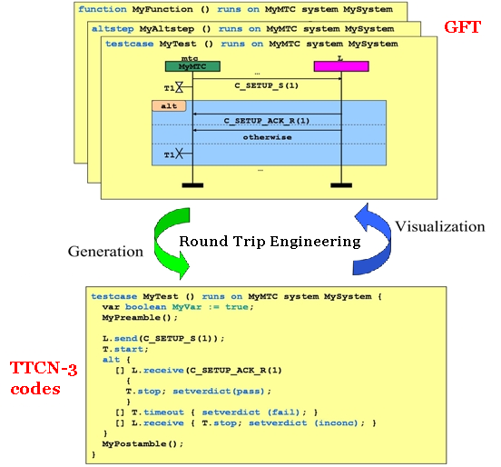
图3: 各种表示格式之间可以互相转换
网络性能评价与测试

Slide 40
2、TTCN-3的模块
TTCN-3的顶层单元是模块。一个模块不能包含子模块，但一个模块可引用其他模块的定义。模块可以参数化以适应不同的测试环境。
例6-1所示为一个模块结构示意。
模块包含定义部分和一个可选的控制部分构成。
网络性能评价与测试

Slide 41
例7-1 模块结构示意
module MyTestSuite{ //定义部分
const integer MyConstant :=1;
type record MyMessage {…}
template MyMessage {…}
..
function MyFunction1(…) {…}
function MyFunction2(…) {…}
..
testcase MyTestCase1 {…}
testcase MyTestCase2 {…}
testcase MyTestCase3 {…}
..
control { //控制部分
var Boolean My Variable :=true;
..
MyTestCase1;
MyTestCase2;
If (My Variable) MyTestCase3;
..
}
}
网络性能评价与测试

Slide 42
1）TTCN-3的模块定义部分
模块定义部分主要是指定模块的顶层定义，包括测试部件、通信端口、数据类型、常量、测试数据模板、函数、远程过程调用的签名、命名选择和测试案例等。模块顶层的定义可以在模块的其他部分使用，包括控制部分。
模块定义部分可进行结构化分组，组可嵌套。TTCN-3的组可具有单元作用域，但它可用来引用组中的定义或者关联应用中相关的特殊属性或者被其他模块引用。引用别的顶层模块的定义使用import语句。TTCN-3没有显示的export语句，因此，默认情况相当于所有模块的定义部分都能被引用。
网络性能评价与测试

Slide 43
如例7-2所示，引用单个定义或所有定义，或某一组定义都是可以的。
例7-2 ：
import type MyType from MyModuleA //引入单个定义
import all from MyModuleB //引入所有定义
import group MyGroup from MyModuleC //引入一个组
import all from MyModuleD //引入所有类型定义
网络性能评价与测试

Slide 44
2）TTCN-3的模块控制部分
TTCN-3可选的模块控制部分相当于C程序的main函数。一个没有控制部分的TTCN-3可看成是一个测试库。
在控制部分，局部变量、常量或定时器可以声明，程序语句如if-else，do-while可用来指定测试例的执行。所有可用在TTCN-3控制部分的语句列于表7-4中。
控制部分定义的变量是局部的，即它们不能被控制之外的函数或测试案例调用。TTCN-3不支持全局变量。若需要，变量值可作为测试例或函数的参数传递。
网络性能评价与测试

Slide 45
① 基本程序语句
语 句 | 相关的关键字 或符号 | 可否用在控制 部分 | 可否用在函数和 测试例
表达式 | （…） | Yes | Yes
赋值 | := | Yes | Yes
条件分支语句 | if（…）{…} else {…} | Yes | Yes
For循环 | for（…）{…} | Yes | Yes
While循环 | while（…）{…} | Yes | Yes
Do循环 | do{…} while（…） | Yes | Yes
标号定义 | label | Yes | Yes
转移语句 | goto | Yes | Yes
网络性能评价与测试

Slide 46
② 行为语句与操作
语 句 | 相关的关键字或符号 | 可否用在控制 部分 | 可否用在函数和 测试例
选择行为 | alt{…} | No | Yes
交迭行为 | interleave{…} | No | Yes
激活默认 | activate | No | Yes
关闭默认 | deactivate | No | Yes
返回控制 | return | No | Yes
网络性能评价与测试

Slide 47
③ 配置操作
语 句 | 相关的关键字 或符号 | 可否用在 控制部分 | 可否用在函数 和测试例
建立并行测试部件 | create | No | Yes
连接部件到部件 | connect | No | Yes
映射部件到测试界面 | map | No | Yes
取MTC地址 | mtc | No | Yes
取测试系统界面地址 | system | No | Yes
到自身地址 | self | No | Yes
启动测试部件执行 | start | No | Yes
停止测试部件执行 | stop | No | Yes
检查PTC的终止性 | done | No | Yes
网络性能评价与测试

Slide 48
④ 通信操作
语 句 | 关键字或符号 | 可否用在控制部分 | 可否用在函数和测试例
发送消息 | send | No | Yes
过程调用 | call | No | Yes
远程实体响应过程调用 | reply | No | Yes
对接收的调用引发异常 | raise | No | Yes
接收消息 | receive | No | Yes
消息触发 | trigger | No | Yes
接收过程调用 | getcall | No | Yes
接收调用的响应 | getreply | No | Yes
捕获异常 | catch | No | Yes
检查消息 | check | No | Yes
清除端口 | clear | V | Yes
清除并存取端口 | start | No | Yes
停止端口存取 | stop | No | Yes
网络性能评价与测试

Slide 49
⑤ 定时器操作
语 句 | 相关的关键字 或符号 | 可否用在 控制部分 | 可否用在函数和 测试案例
启动 | Start | No | Yes
关闭 | Stop | No | Yes
读逝去时间 | read | No | Yes
超时事件 | timeout | No | Yes
⑥ 判决操作
设置 | Verdict.set | No | Yes
获取 | Verdict.get | No | Yes
网络性能评价与测试

Slide 50
3、TTCN-3的数据类型、消息和消息模板
TTCN-3包括许多预定义的数据类型，如表7-5所示。它们可用来定义消息和消息模板。下表是TTCN-3 数据类型。
类 型 | 关 键 字 | 子类型
基本类型 | interger, float, boolean, objectidentifier, verdicttype, duration | range, list
基本串类型 | bitsting, hexstring, octetstring, numericsting | range, list
基本字符串类型 | printablestring, teletexstring, t6string, videotextring, visiblestring, iso1064string, ia5string, graphiacstring, generalstring, bmpstring,universalstring, utf8string | range, list
用户定义结构类型 | record, record of, set, set of, enumerated, union
网络性能评价与测试

Slide 51
1）数据类型
表中大部分数据类型类似于其他编程语言的类型。TTCN-3起源于通信的历史可由objectidentifier类型和各种形式串的类型(record of，set of)迹看出。这些类型是为了兼容ASN.1和TTCN以前的版本。
verdicttype是专属TTCN的一个枚举类型的值，包括none, pass, inconclusive, fail和error。在执行测试例时，每一测试例隐含地维持着一个verdict对象。verdict可用预先定义的set和get操作进行访问。设置verdict的规则很简单。none值可被pass，fail和inconclusive重写，pass可被inconclusive和fail重写，inconclusive可被fail重写，fail不能被重写。
网络性能评价与测试

Slide 52
在测试案例执行终止后，基于测试部件的本地判决来重写测试案例的verdict对象。重写按如上规则进行，error值是由测试系统保留的，用于在测试案例执行过程中产生动态执行的错误时使用。
2) 消息
TTCN-3通过消息交换支持异步通信，但没有显示的消息数据类型。在TTCN-3中任何类型的值在测试配置时都可以允许作为消息，可以发送到被测试系统和其他测试部件。在多少情况下，消息被定义为记录类型。
网络性能评价与测试

Slide 53
3) 模板及匹配机制
在TTCN-3中，测试值可以由模板定义。模板是单个测试值或所有测试值的位置占有者。模板可以在通信操作中指定要发送的值或者检查接收到的消息是否为期望的值。
例7-3 模板定义及使用实例。
Template MyPDU MyTemplate{
filed1 *;
field2 “abc*xyz*”:
field3 true
}
MyPCO.receive(MyTemplate);
网络性能评价与测试

Slide 54
为了使模板易于使用，TTCN-3提供了几种匹配机制。这些匹配机制可分为下面四组。
① 指定值（即赋予特定值的表达式）
② 一些特殊符号。
(…)：值的列表；
Complement(…)：非列表中的值；
Omit：一个可忽略的值；
?：任意值；
*：任意值或者根本无值；
(<lower>to<upper>): 在lower和upper之间的整数值；
网络性能评价与测试

Slide 55
③ 值中的特殊符号。
?：串或数组的任一元素；
*：串或数组中任意连续的元素或根本无元素；
Permutation：数组中元素的一个变异。
④ 描述属性值的特殊符号。
length：限制串和数组；
if present： 匹配可选域的值。
网络性能评价与测试

Slide 56
4、过程签名
暂无，
网络性能评价与测试

Slide 57
网络性能评价与测试

Slide 58
5、测试配置
TTCN-3是一个描述测试集及测试流程控制语言，要实现测试，必须有测试环境以及测试程序运行的支撑工具：测试系统，IUT，TTCN的编译器，执行器。
网络性能评价与测试

Slide 59
7.3.3 TTCN-3支撑工具
1、TTCN-3系统结构
TTCN-3是一个描述测试集及测试流程控制语言，要实现测试，必须有测试环境以及测试程序运行的支撑工具。
测试系统，IUT； 此外还需要TTCN的编辑器(editor)、编译器(complier)，执行器(Executor)等。
与测试工具或专有测试语言相比：
1) TTCN-3不局限于特定的应用和使用接口；
2) 不限于特定测试执行环境、编译程序或操作系统；
3) TTCN3本身不是一个可执行的编程语言，需要依附于编译器/解释器和一个诸如C语言执行器的适配器来运行。
网络性能评价与测试

Slide 60
TTCN-3测试体系结构
TTCN-3标准规范的第5部分TTCN-3 Runtime Interface (TRI)中，对TTCN-3测试系统的概念模型进行了描述。该系统主要由测试管理和配置(TM)、测试执行(TE)、被测系统适配器(SA)和平台适配器(PA)组成，其中TM与TE的接口称为测试控制接口(TCI)，TE与SA/PA间的接口称为测试控制接口(TRI)。如图。
其中TM负责全面的管理，包括用户接口的实现和测试执行的管理。TE负责解释和执行TTCN-3抽象测试套(ATS)。SA的目的是适配TTCN-3测试系统和被测系统之间所有基于消息的通信和基于过程的通信到一个特定的执行平台。PA负责实现外部函数和定时器的操作。
网络性能评价与测试

Slide 61
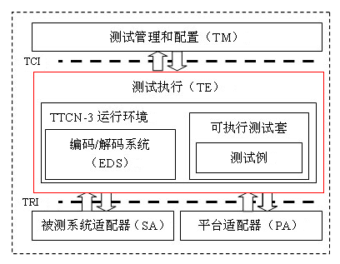
TTCN-3测试系统结构
TTCN-3规范只对TRI进行了接口定义，而给予测试工具提供商在测试系统的实现中很大的灵活性。而一般情况下，TRI需要由JAVA或C/C++等语言来开发。
网络性能评价与测试

Slide 62

TTCN-3 test systems in a nutshell
TTCN-3 specifies a test but a test system is needed for test execution
TRI and TCI standards define test system architecture
  TTCN- 3 tools are required to support internal interfaces
  Allows reuse of test platforms with different tools but also for different SUTs
A test system requires
  A TTCN-3 tool = TTCN-3 compiler and execution environment
  A test platform for a specific DUT
  Note: Tools come with default Test Control & Logging
Test System Executor
TTCN-3 Test System
Test Control
Logging
Codecs
TCI
[compiled]
TTCN-3 Executable
TRI
SUT Adapter
Platform Adapter
System Under Test (SUT)
( )
TCI = TTCN-3 Control Interface
TRI = TTCN-3 Runtime Interface
网络性能评价与测试

Slide 63
An example adaptation: A IPv6 test system
Test System Executor
TTCN-3 Test System
Parameter
File
Tool
Logging
IPv6
Codecs
TCI
[compiled]
IPv6 ATS
TTCN-3 Executable
TRI
Ethernet Adapter
Real-time Adapter
Open Source FreeBSD Router
网络性能评价与测试

Slide 64
Minimal Test Configuration
TTCN-3 Test System
TCI
Test Control
TTCN-3 Executable
MTC
Logging
Communication with IUT
Codecs
TRI
SUT Adapter
Platform Adapter
Communication with SUT
System Under Test (SUT)
Communication with IUT
Implementation Under Test
All test behavior is executed on one (Main) Test Component
网络性能评价与测试

Slide 65
Example Concurrent Test Configuration
TTCN-3 Test System
TCI
Test Control
TTCN-3
Executable
MTC
Internal
Communication
Logging
PTC
PTC
Codecs
TRI
SUT Adapter
Platform Adapter
System Under Test (SUT)
Implementation Under Test
A test involves execution of many Parallel Test Components
Dynamic instantiation of components and communication links
网络性能评价与测试

Slide 66
2. 支撑工具实例1: Testing Technologies公司(德国)
1) 公司简介
Testing Technologies公司是由一群多年来在测试领域辛勤工作并取得了卓越成就的专家在2000年创立的，它由Fraunhofer Institute FOKUS中分离出来。Testing Technologies的管理层一直在为各种标准化组织(如ITU-T和ETSI)以及行业团体(如ATM论坛，OMG和TINA-C)等做出贡献。
凭借在系统化和自动化测试领域的丰富经验，Testing Technologies开发并销售了大量测试工具，用于描述、执行和运行技术独立的测试组平台。所有的测试工具被使用并全面支持Testing and Test Control Notation TTCN-3：这项由ETSI和ITU-T制定的唯一的国际性标准测试规格及执行语言的标准。TTCN-3确保在标准水平上设计和维护测试软件的最高灵活性。
网络性能评价与测试

Slide 67
2) TTCN-3的标准化和发展
TTCN-3测试标准不但被众多国际标准化委员会和机构(3GPP, ETSI, EURESCOM, ATM 论坛等)用于测试平台的标准化，还能应用于标准化领域之外的专项测试。TTCN-3通过可重复性、持续开发和标准化提供了投资安全保障。
通用测试语言TTCN-3的优势在于用途广泛和强大功能，包括：
＊ 开发技术独立的测试组；
＊ 不同演示模板的规格—图形、文本、表格；
＊ 通过复杂的软件工程概念快速开发新的测试组；
＊ 简化现有的测试组；
＊ 支持自动化和分布式测试。
网络性能评价与测试

Slide 68
3) TTCN-3的应用
目前TTCN-3已经在市场中站稳了脚跟，来自于不同地区的公司现在都在用TTCN-3进行回归性测试，功能性测试，协同性测试，系统集成测试，加载测试和应力测试。
＊ 生产商：例如，摩托罗拉、西门子、诺基亚、爱立信、希捷、Sonus Networks和Texas Instruments；
＊ 运营商：例如，Vodafone，O2；
＊ 测试设备：如阿尔卡特、Navtel Communications和Tektronix；
TTCN-3是一种高额投资的安全保证。手动的、高强度的、长时间投入的测试已成为过去。
网络性能评价与测试

Slide 69
4) Testing Technologies提供的产品
TTworkbench: 是一种使用国际标准测试语言TTCN-3的图形测试开发和执行环境;
TTsuite VoIP: 兼容和回归测试的解决方案;
TTsuite-SIP：功能最强大的SIP通讯协议测试套件软件，TTsuite- SIP是一个拥有高达534个现成测试方案的测试套件软件，完整涵盖ETSI TS 102 027-1的规格。
TTtwo2three: 从TTCN-2向TTCN-3的自动转换;
TT Consulting and Teaching: 个体软件测试解决方案开发、咨询和培训;
TT Partners’ Program: 测试专家的全球网络合作;
网络性能评价与测试

Slide 70
TTworkbench 产品
TTworkbench中有TTworkbench Basic、TTworkbench Professional和TTworkbench Enterprise三种产品模板。所有模板都包括测试用例的规格说明、编辑和执行。
 | TTworkbench 基础版 | TTworkbench 专业版 | TTworkbench 企业版
TTCN-3核心语言编辑器(CL Editor) | √ | √ | √
图形化TTCN-3编辑器(GFT编辑器) |  | √ | √
TTCN-3编译器(TTthree) | √ | √ | √
ASN.1和IDL数据支持 |  | √ | √
测试管理/执行/分析(TTman) | √ | √
测试管理/分布执行/分析(TTmex) |  |  | √
网络性能评价与测试

Slide 71
TTworkbench产品好处:
＊ 通过图形模板进行简易和快速的测试定义；
＊ 在整个测试周期中，多合一的开发理念不但减少了开发时间，同时也节约了成本；
＊ 提供全面支持的测试自动化减少了手动测试的高昂成本；
＊ 在TTCN-3中技术独立的测试系统设计；
＊ 预定测试的快速可复用性和简捷的执行。
网络性能评价与测试

Slide 72
3. 其他支撑工具实例:
另外还有很多第三方公司开发的TTCN-3的支撑工具，如ITEX，开源测试工具SIPP；等等。
网络性能评价与测试

Slide 73
7.4 TCL基础
鉴于TCL在网络测试行业的广泛应用，本节将对Tcl语言的使用进行简单介绍。
7.4.1 Tcl运行环境配置
通常在测试系统中，Tcl运行在Linux环境中。
1、Tcl/Expect运行环境的建立
1) 找到合适的Tcl的rpm工具包(ActiveTcl)，Tcl包要有合适的版本和适用的Linux环境。Tk需X-windows。
2) 解包，安装。
3) 检查安装正确与否，检查环境变量。
网络性能评价与测试

Slide 74
若采用TCL的源码安装要经过编译。
Expect是建立在tcl基础上的一个工具，它用来让一些需要交互的任务自动化地完成 expect的安装过程基本相同，安装时要指明tcl开发包的安装位置(暂时没有)。
2、程序的运行
1）在Linux环境下直接运行程序(用chmod变成可执行程序)。
2）在Tcl环境下运行；先运行tcl命令，后运行程序。
ActiveTcl程序安装目录：/usr/local/ActiveTcl(含expect包)
可运行命令：/usr/bin/tcl（或tclsh）
→/usr/local/ActiveTcl/bin/tclsh(tclsh8.4)
网络性能评价与测试

Slide 75
网络性能评价与测试

Slide 76
网络性能评价与测试

Slide 77
网络性能评价与测试

Slide 78
网络性能评价与测试

Slide 79
4.1 网络测试的流程与实施
4.2 基准测试方法学概述
4.3 网络测试对象的抽象观测法
4.5 网络测试执行器
4.6 网络测试控制数据描述语言(TTCN)与支撑工具
4.4 网络测试系统的基本组成
4.7 网络测试评价基准
4.8 测试记录和测试结果分析
网络性能评价与测试

